Slide 1
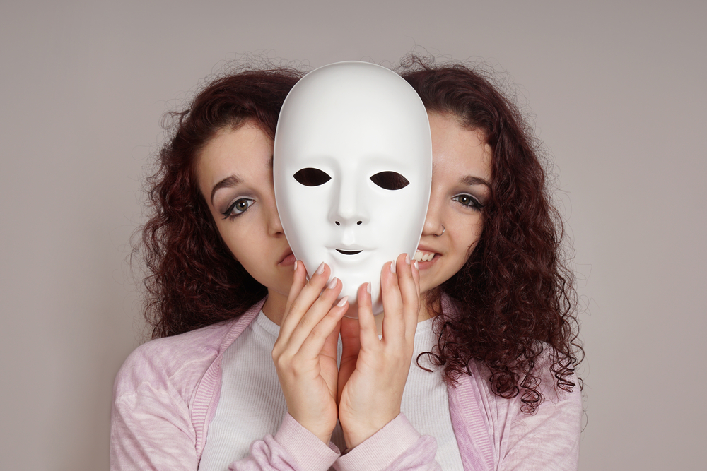
Samfundsudviklingen
Nye teknologiske udviklinger
Sociale medier
Identitetsarbejde nonstop?
Hvordan præsenterer vi os for omverdenen?
Iscenesættelser
Begreber

Slide 2
Giddens og identitet
Det senmoderne samfund:
Individet er ideelt set refleksivt – overvejer muligheder og begrænsninger
Ontologisk usikkerhed – usikkerhed om sig selv og livsvalg
Samfundet er præget af aftraditionalisering – traditioner forsvinder og dette medfører orienteringsvanskeligheder for individet

Slide 3
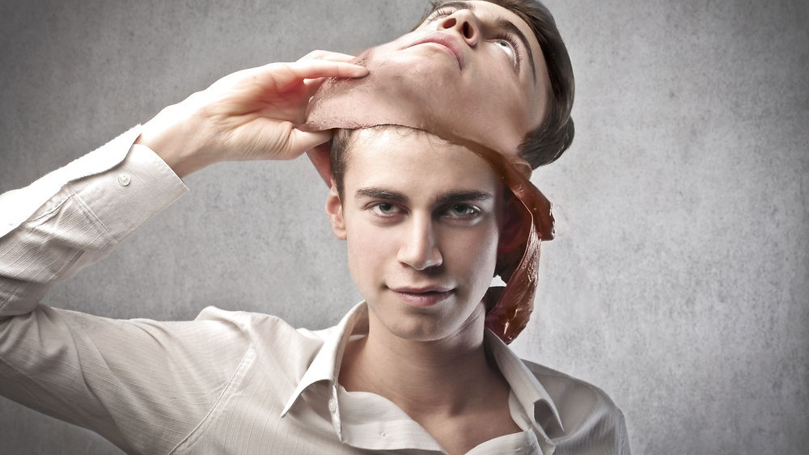
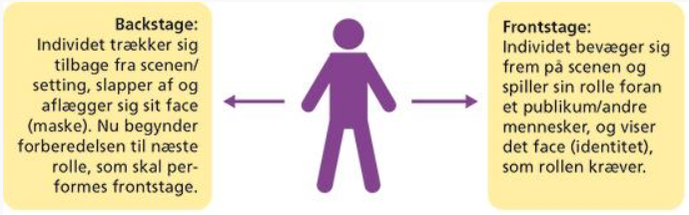
Erwin Goffman
Den sociale maske: FACE
Den sociale situation: SETTING
Styring: impression management
Selviscenesættelse
Beskyttelsesmekanisme
Er det muligt at være backstage i det senmoderne samfund? Kan I?
Er opdelingen på vej til at opløses – flydende grænser mellem arenaer?

Slide 4

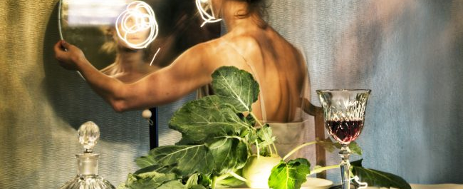
Rollerne front- og backstage?
Ikke påtaget
Passende adfærd til alle situationer
Al menneskelig adfærd er performativ

Slide 5
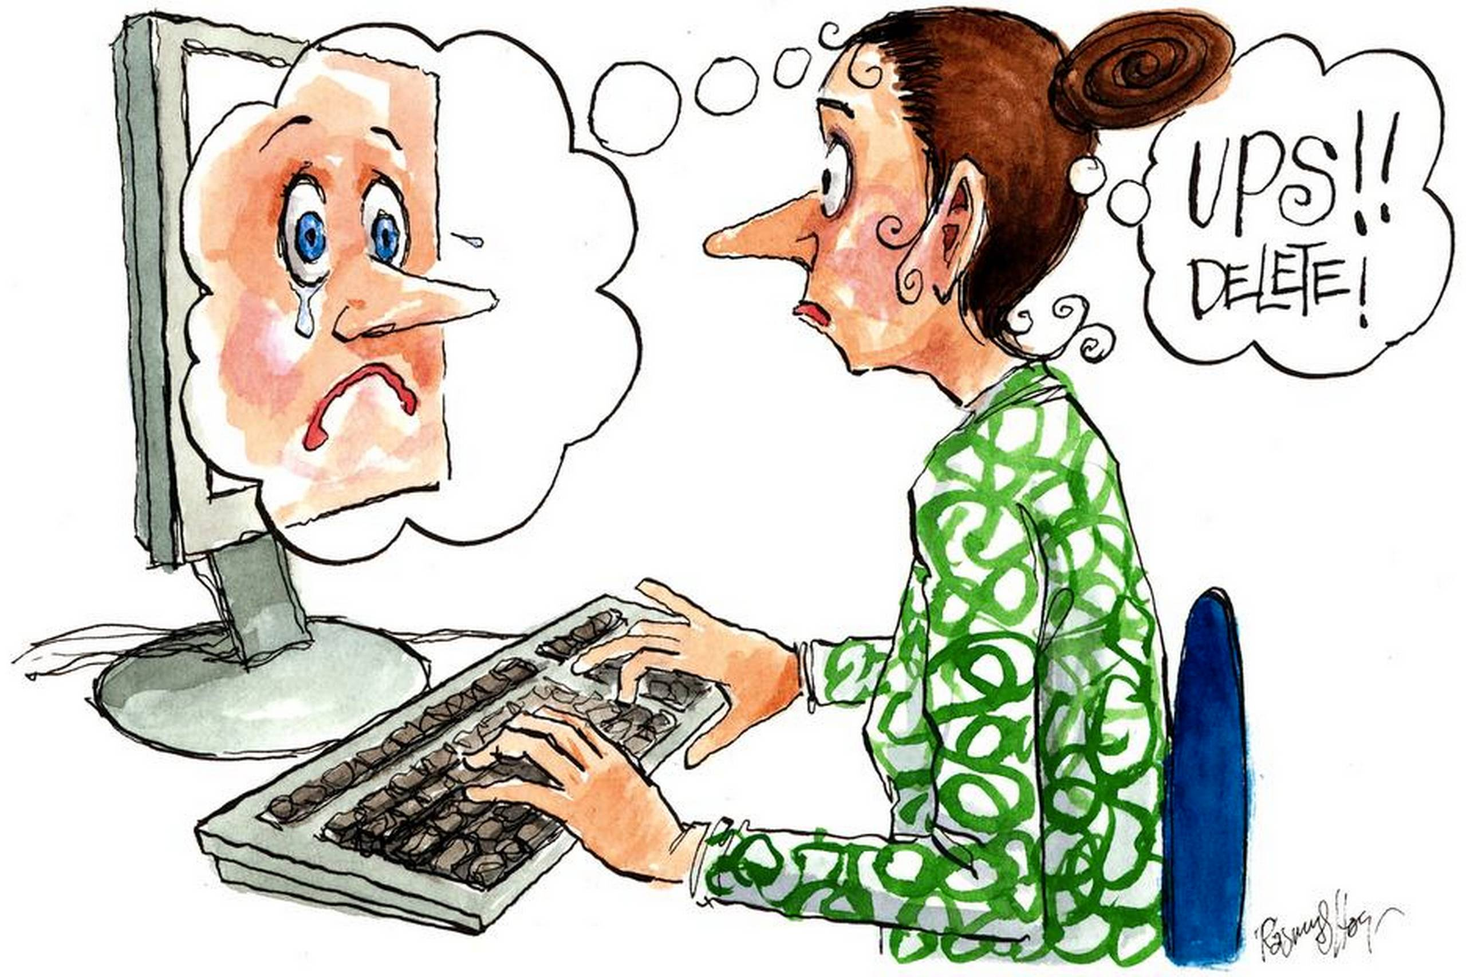
Identitet og SoMe?
En social konstruktion
Medieret identitet
Man arbejder med et bestemt bilede af sig selv
Man søger accept og anerkendelse

Slide 6
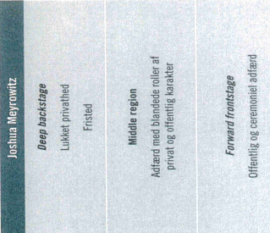
De sociale mediers rolle?
Meyrowitz: det hele flyder
De sociale rum er ikke ”lukkede”
Vi bruger sociale medier til at udvikle vores identitet – accept og anerkendelse
Kontruktion – impression-management
Instagram, Facebook, Snapchat…….,

Slide 7
To tolkninger af SoMe
Pessimisterne
Optimisterne
Erstatter/fortrænger ansigt til ansigt relationer
Udvider det sociale liv/rum

Slide 8
Sherry Turkle – alene sammen
Teknologien begrænser evne til at tale sammen ansigt til ansigt
Gør os ude af stand til at være alene – følelse af ensomhed
Vi vil gerne være sammen, men deler opmærksomheden med:
På arbejde
Skrive beskeder til venner
Følge med i notifikationer
Etc.
Skaber distance

Slide 9
Hvorfor?
Ansigt til ansigt er vanskeligt og hårdt, kompliceret og krævende
Til gengæld kan vi styre relationen på de overfladiske platforme – appellere til hjernen
Vi kan selv styre hvor opmærksomheden skal hen
Vi bliver altid hørt
Vi er aldrig ”alene”
Det sidste aspekt skaber en frygt for at være alene
Vi ”forbinder” os hele tiden for at undgå denne følelse

Slide 10
Og hvad gør vi så?
Ted Talk med Sherry Turkle
https://www.youtube.com/watch?v=t7Xr3AsBEK4

Slide 11
Gruppearbejde om identitet
Vedlagt som et Worddokument
Spørgsmål til artikler, som I skal læse til næste gang indgår også.

